Slide 1
LandMarket Platform
KR_001. ver_신사동 가로수길
진행 절차 및 현황
개요
구성
재무
추정
간이
조사
서베이
FGI
페르소나
도출
주요기능/화면
재정의
컨셉
정의
UI
정보구조
설계
프로토
타잎
피드백
알파
버전

Slide 2
랜드마켓(B2BC)에 앞서_
1) 브랜드 또는 서비스를 만들기 이전에 내부적 정비를 선행하도록 한다.
2) 고객에게 신뢰와 호감을 유발하는 첫인상을 제공하기위해 CI 및 회사 사이트를 모바일에 맞춰 개선한다.
3) 고객 및 제휴사들의 신뢰와 진성성을 공유할 수 있도록 사내 블로그 및 소셜 네트워크를 개설/운영하도록 한다.
CI 재설정
명함 변경
홈페이지 및 개인 모바일 페이지 구축
사내 블로그/소셜네트워크 구축
컨텐츠 수집, 공유 활성화
내부 R&D 노출

Slide 3
랜드마켓(B2BC)에 대해
1) 신사동 가로수길, 부안동길, 삼청동길 과 같은 데이트 코스 또는 관광명소 기반의 서비스
2) 특정 지역을 바탕으로 하는 서비스를 통해 지역상권 또는 지역단체로부터 지원금을 조달한다.
서비스 개요(운영)
1. 핵심 타겟 및 시장
: 20/30대 커플, 직장인, 외국인, 점주
2. 주요 경쟁 브랜드 목록 및 목표 브랜드
1) 티몬나우 “실시간 커머스 운영”
2) 왓챠 “취향분석”
3. 비즈니스모델
1) 테마별 코스 추천
2) 로컬랜드 커머스
4. 개설/운영 예산
1) 개발비
2) 구체화
3) 협의를 위한 문서

Slide 4
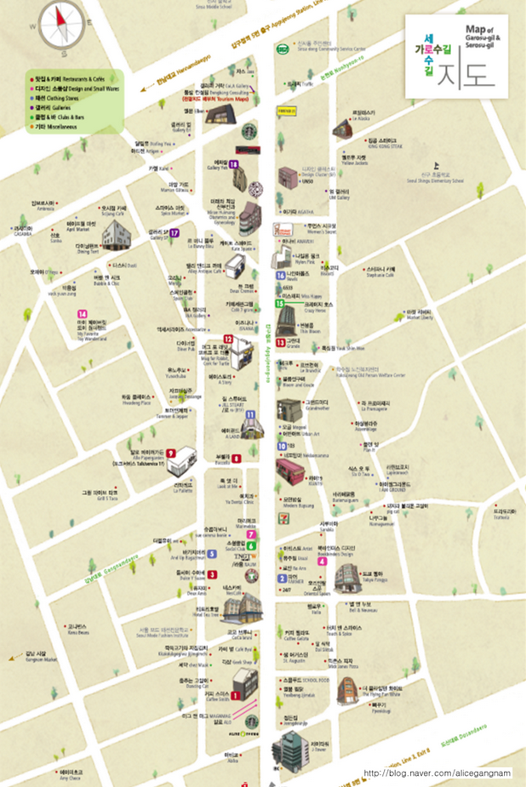
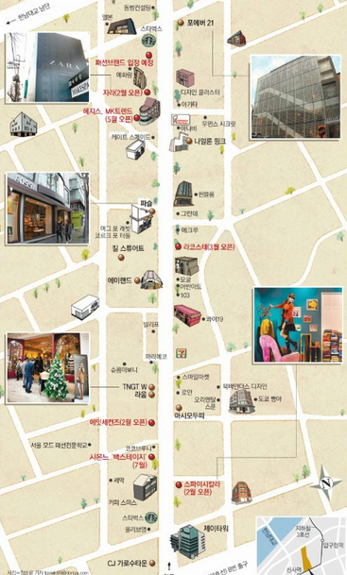
랜드마켓(B2BC)의 서비스 전개 방향
1) 서비스는 모바일 퍼스트를 기본 원칙으로하되 운영/관리를 효율적으로 위한 웹서비스가 구축될 수 있다.
2) 단계적인 구축을 통해 중간중간 사용자의 피드백을 반영하여 개선하는 형태로 개발한다.
서비스 범위
Web(윈도우,웹킷)
Mobile(안드로이드,아이폰)
매장 관리자
미니램 관리자
사용자(한,중,일,영)
매장 관리자
구축 단계별 주요기능
매장 정보
다국어 지원
검색
카테고리
키워드 검색
오프라인, 인쇄
커뮤니케이션
매장 포스팅
소셜 연동 포스팅
큐레이팅
테마별 코스(데이트 코스.. 등)
금액별 코스
외국인 관광코스
일키로 커머스
지역전용 커머스
미션/리워드
지정된 매장 방문, 퍼즐 맞추기, 보물찾기

Slide 5
랜드마켓(B2BC)의 재무 추정
1) 서비스는 모바일 퍼스트를 기본 원칙으로하되 운영/관리를 효율적으로 위한 웹서비스가 구축될 수 있다.
2) 단계적인 구축을 통해 중간중간 사용자의 피드백을 반영하여 개선하는 형태로 개발한다.
추정 자료
코스 상품 거래액 : 월 카드 이용자 X 예상접속 3% X 예상구매 10%
커머스 거래액 : 2012 티몬 런칭 월 거래액 / 2013년 카테고리 28
연간 거래액 : 판매 금액당 수수료 14% , 월 매출 상승률 0%
단위 : 만원 /월
오프라인 방문자(일)
매장정보(453)
코스 상품
커머스
연간
내국인
외국인
무료
유료
스티커
카드결제
예상
거래액
예상
거래액
거래액
영업이익
500
100
200
10
에잇세컨
50%
2012/7
티몬
1,000
500
300
50
30
172400
7,000
5억/28
1,700
104,400
15,576

Slide 6
고객 타당성 분석 step1
1) 간이예비타당성조사를 위해 표본조사(Sample Survey)와 간이 여론조사 형태로 진행됨.
2) 매장 선정은 가로수길의 SPA형태의 매장 한 곳과 세로수길과 가장 인접해있는 개인 매장 두곳을 선정
질의 내용 | Bis 551 (사장) | ONE CHU (메니저) | Illy (직원)
커머스 사용경험 | 예 | 예 | 예
횟수 | 1 | 2 | 1
지금도 사용? | 아니요 | 아니요 | 아니요
이유는? | 기본 할인율이 너무 높다 | 고정 고객이 아니다 | -
할인율이 자유라면? | 긍정적 | 긍정적 | 긍정적
스팟으로 직접 등록/삭제 가능하다면? | 긍정적 | 긍정적 | 긍정적
신사동 매장만 올릴 수 있는 커머스가 있다면? | 긍정적 | 긍정적 | 긍정적 (다른 매장 매니져와 경쟁우위)
다른 매장과 연계를 시켜준다면? | 좋을거 같다. 광화문과는 달리 이 동네는 너무 소통이 없어 삭막하다. 정보 교류도 어렵다. | 긍정적 | 긍정적
우려되는 점은? | 앱은 설치하고 지우는 번거로움이있어서 잘 안하게되더라, 메모리 걱정도 있고 모바일 웹은 바로바로 들어가서 확인할 수 있어 좋은 거 같다. | 기존에 도도를 쓰고 있는데 아는사람들만 쓴다 | 어플을 사용하기 이전에 블로그처럼 검색 결과로 잘 나와야할 것같다
부담이 덜한 할인율은? | (기존은 최소 30%, 기본50%이상) 최대 20%, 기본 10% | 할인이 아닌 자유이용권이나 쿠폰으로 하면 별 부담은 없다 | -
혹시 할인율, 수수료를 낮추는 대신, 사진을 찍거나하는 경우 부담은? | 이미 페이스북을 쓰고 있어서 부담 없다. | 이미 페이스북을 쓰고 있어서 부담 없다. | 글쎄요.. 요즘 그런걸 어려워하는 경우도 있을까요? 뭐 직원들이야 귀찮아 할 수 있겠지만..
기존에 매장 홍보/단골관리법은? | 페이스북 페이지를 쓰고 있다 | 도도 어플, 페이스북 페이지를 쓰고 있다. | 본사에서 관라한다.
주변 매장과 소통은? | 없다, 부동산을 통해서 경기나 흐름만 간접적으로 접하고 있다 | 없다 | 없다
주요 연령대는? | 대학생, 직장인 | 직장인, 외국인 | 대학생, 직장인, 외국인
외국인 비율은? | 주변에 영어 학원이 있어 영어권 손님이 많다 | 일본인, 중국인 | 여러가지가 비슷하게 혼합
혹시 기타 있었으면 하는 점은? | 다른 무엇보다, 네이버나 다음에서 검색할때 신사동 하면 이 앱, 이라는 인식이 선행되야할 것 같다. | 매장 소개를 할 수 있는 코너가 있었으면 좋겠다 | 다른 매장과 연동하는 부분이 맘에 든다. 다른 매장에 있을때 옆 레스토랑과 가끔 행사를 한적이 있었는데 반응이 좋았다.

Slide 7
고객 타당성 분석 step2
1) 간이예비타당성 조사를 구체화하기위해 항복별 유형별 구체적인 설문 내용 작성
2) 온라인 서베이(유형별 16명 내외로 함)와 오프라인 FGI를 통해 고객/매장별 페르소나를 선정/구체화 한다.
사용자 니즈 및 시장 분석
서베이 창구
국내
(남)
국내
(여)
외국
(남)
외국
(여)
최소 설문 인원 : 남16, 여16
중/고
학생
미팅 장소
여정 장소
카테고리별 FGI (고객, 매장)
대학생
선택의 참조자료
(온/오프)
1. 페이스북
취업
준비생
선택의 동기
2. 현장 방문
누구와
직장인
(미혼)
얼마나(시간/기간)
얼마나(비용)
페르소나 도출
직장인
(기혼)
얼마나(빈도/월)
무엇을(시선, 기억에 남는 것)
자영업
(미혼)
무엇을(지출/행동/참여, 기억에 남는것 )
1. B2B : 매장 점주,직원
좋은 점
2. B2C : 국내, 국외 고객
자영업
(기혼)
불편한 점

Slide 8
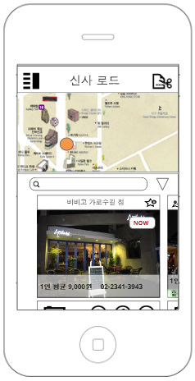
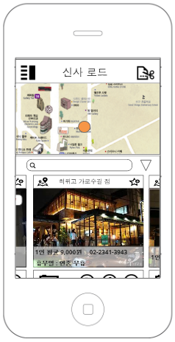
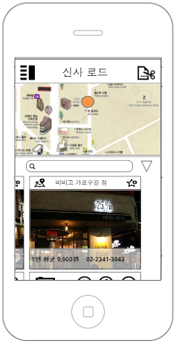
샘플 화면
메인화면 매장간 이동

Slide 9
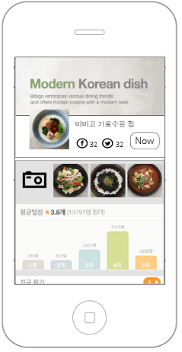
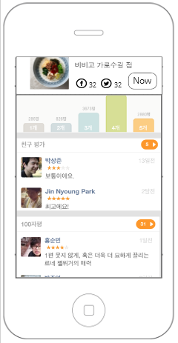
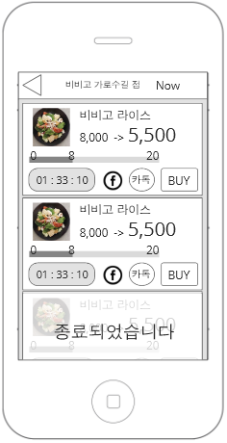
샘플 화면
매장 상세 및 로컬 커머스

Slide 10
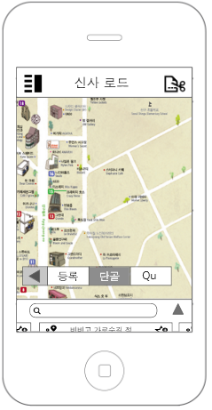
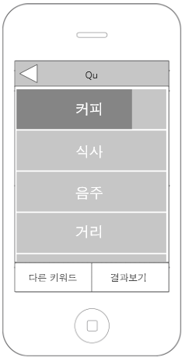
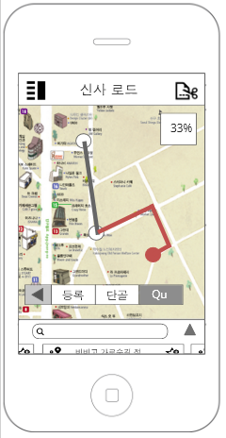
샘플 화면
전체 지도 및 큐레이션

